Slide 1

GrantMate
DESIGN E ARQUITETURA
Guilherme Daniel

Slide 2

Design de diagramas
MODELO DE VISTAS 4+1
Modelo arquitetural baseado em cinco diferentes vistas/perspetivas, cada uma delas focada num aspeto específico do sistema.
MODELO C4
Modelo arquitetural que utiliza um conjunto de diagramas padronizados e simples.

Slide 3
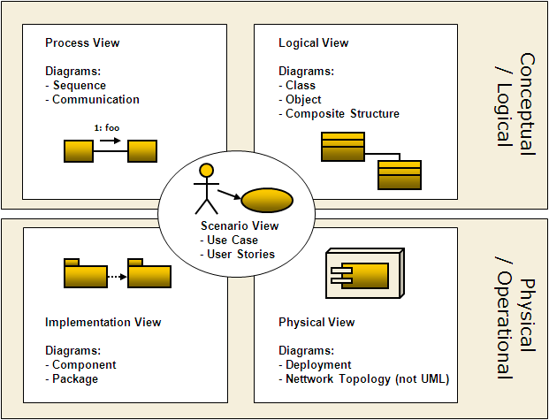
Modelo de Vistas 4+1
Vista Lógica
Vista de Processos
Vista Física/Deployment
Vista de Implementação
Vista de Cenários/Casos de uso

Slide 4
Modelo C4
CONTEXTO
CONTENTOR
COMPONENTE
IMPLEMENTAÇÃO
Maior nível de abstração
Descreve o sistema em relação ao ambiente externo, incluindo utilizadores, outros sistemas com os quais comunica e os serviços que oferece.
Descreve a arquitetura interna do sistema
Mostra os componentes e as relações entre eles.
Descreve os detalhes da implementação de cada componente e as relações entre eles
Nível mais baixo de abstração
Implementação do código é detalhada.

Slide 5
Abordagem de Design
Domain-Driven Design (DDD)
Concentra-se no modelo de negócio;
A linguagem utilizada na modelagem do software deve ser baseada no domínio do problema em questão, e não numa linguagem técnica ou de programação;
Fornece uma série de conceitos e padrões de design para criar modelos de domínio complexos e representá-los de forma clara e concisa no software:
Agregados: grupos de objetos relacionados que são tratados como uma única unidade;
Entidades: objetos que possuem uma identidade única e se distinguem pelas suas propriedades;
Value Objects: objetos que não possuem uma identidade própria e são definidos apenas pelos seus valores

Slide 6
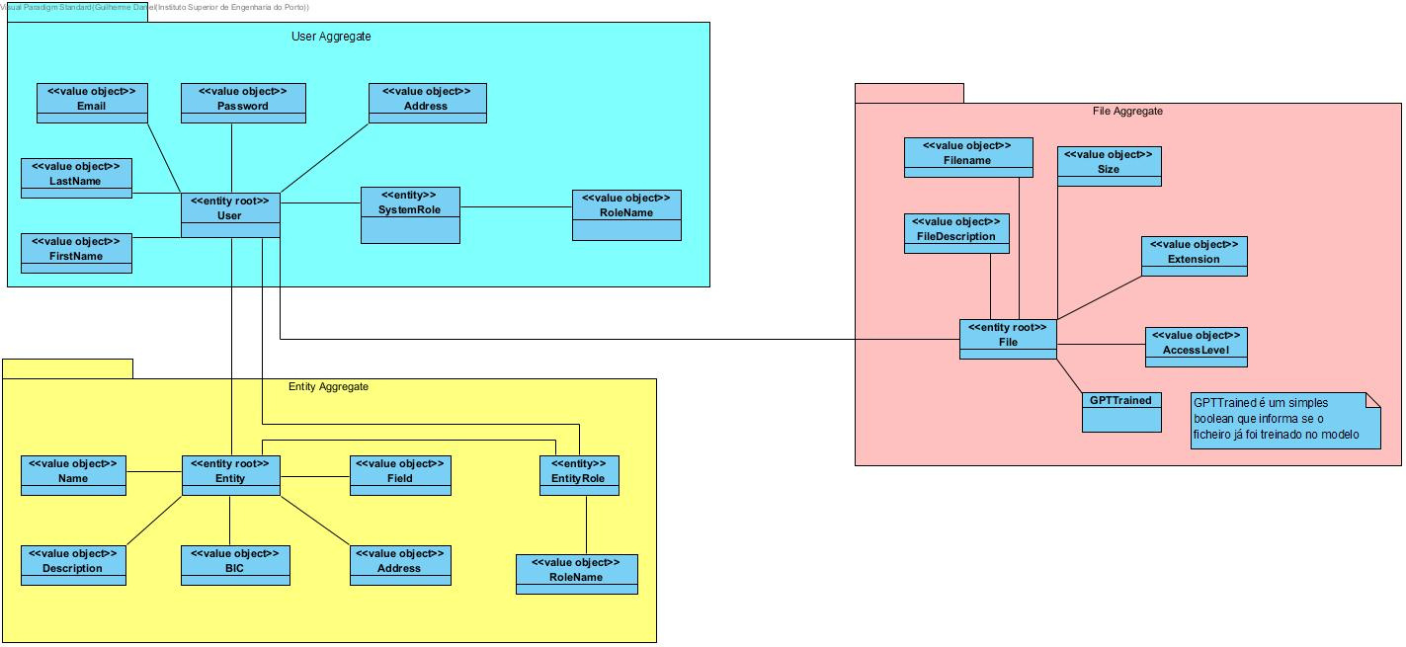
DDD- Modelo de Domínio (excerto)

Slide 7
Arquitetura de Software
Layered Architecture e Onion
Layered Architecture é a arquitetura de software mais utilizada;
Onion é uma extensão de Layered Architecture;
Separam o sistema em camadas horizontais: domínio, aplicação e infraestrutura;
Onion extende a Layered Architecture, ao adicionar também camadas verticais. O núcleo da aplicação contém a lógica e regras de domínio, enquanto as camadas externas fornecem a infraestrutura necessária do sistema (persistência, comunicação com API, etc)
Ou seja, Onion é Layered Architecture, mas utiliza injeção de dependências (DI) e interfaces! (obedece na totalidade aos princípios SOLID)
Interfaces permitem que cada camada do sistema tenha uma definição clara de seus contratos e responsabilidades, o que torna o sistema mais fácil de entender e manter.
Injeção de dependências ajuda a reduzir o acoplamento entre as camadas, o que torna o sistema mais modular e escalável.

Slide 8
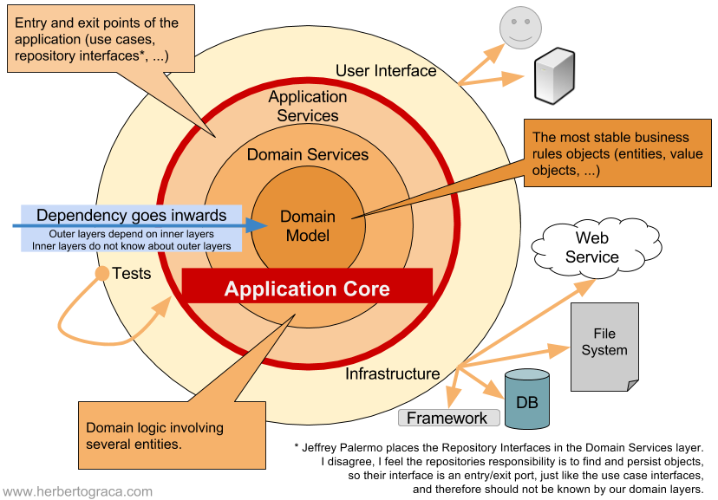
Onion

Slide 9
Arquitetura de Software
Microserviços
Divide uma aplicação em serviços menores e independentes que comunicam entre eles;
Cada serviço deve ter uma função específica;
Permitem maior escabilidade, flexibilidade (serviços podem ser alterados e atualizados, sem afetar outros serviços) e melhor isolamento de falhas;
Podem comunicar com diferentes formas: RESTful API, Kafka, RabbitMQ…

Slide 10
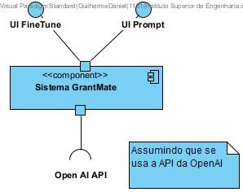
Vista Lógica- Nível 1

Slide 11
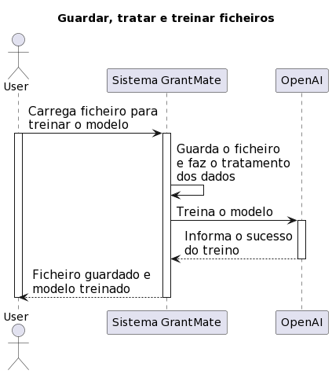
Vista de Processos (sequência)- Nível 1
Guardar, Tratar e Treinar ficheiros

Slide 12
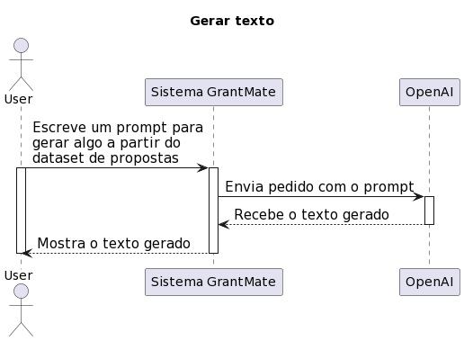
Vista de Processos (sequência)- Nível 1
Gerar Texto

Slide 13
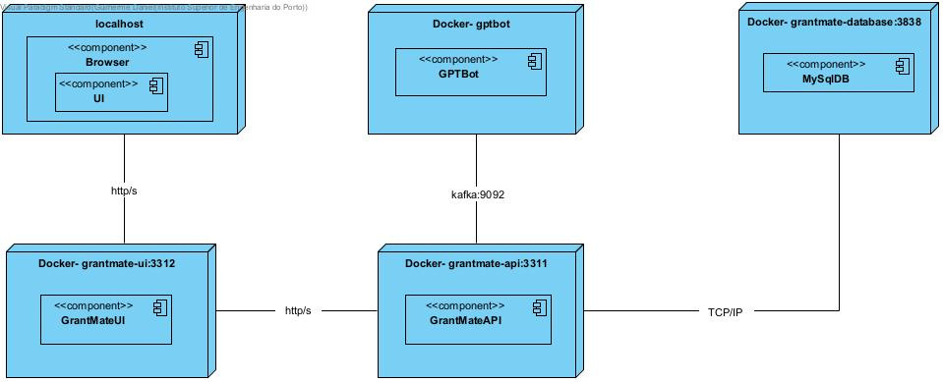
Vista Física/Deployment- Nível 2

Slide 14
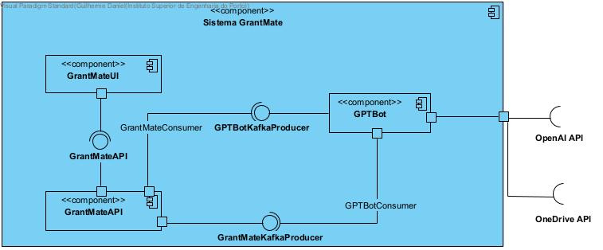
Vista Lógica- Nível 2

Slide 15
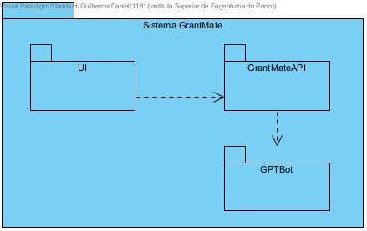
Vista de Implementação- Nível 2

Slide 16
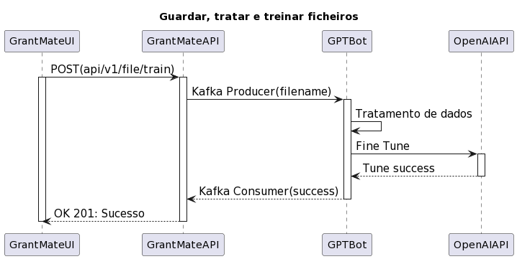
Vista de Processos (sequência)- Nível 2
Guardar, tratar e treinar ficheiros

Slide 17
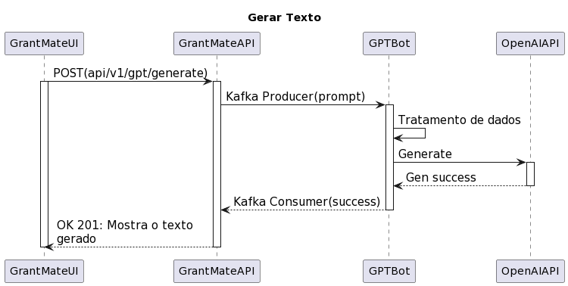
Vista de Processos- Nível 2
Gerar Texto

Slide 18
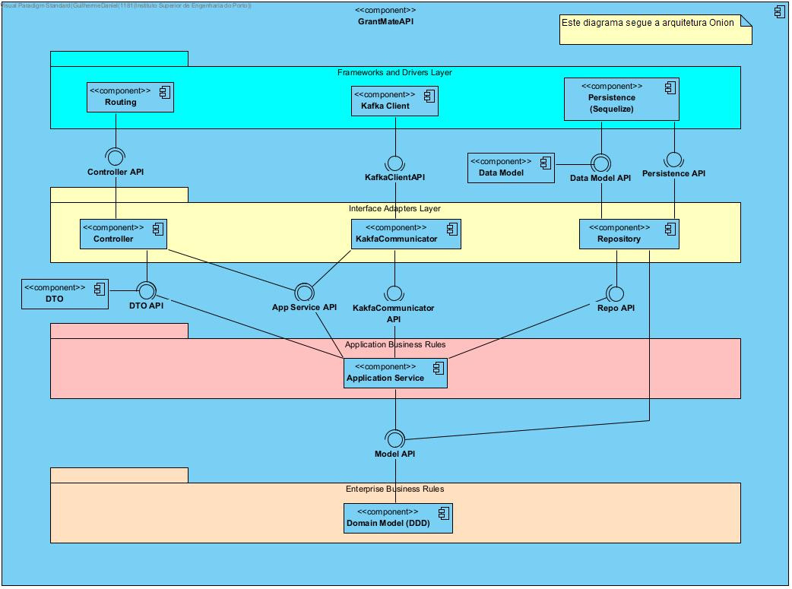
Vista Lógica- Nível 3

Slide 19
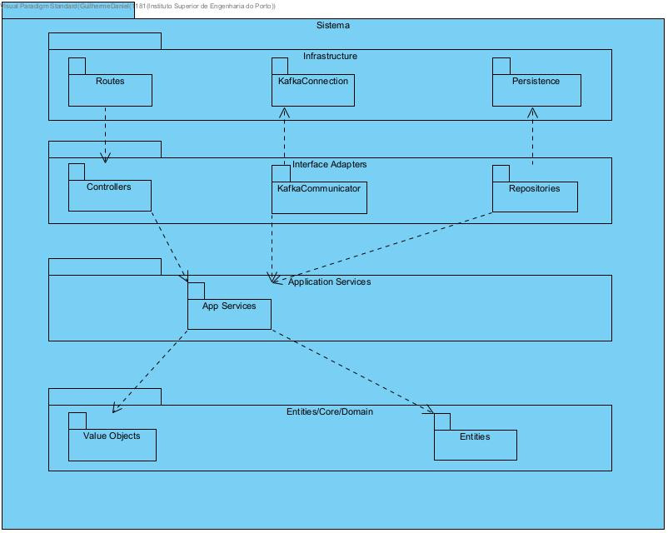
Vista de Implementação- Nível 3

Slide 20
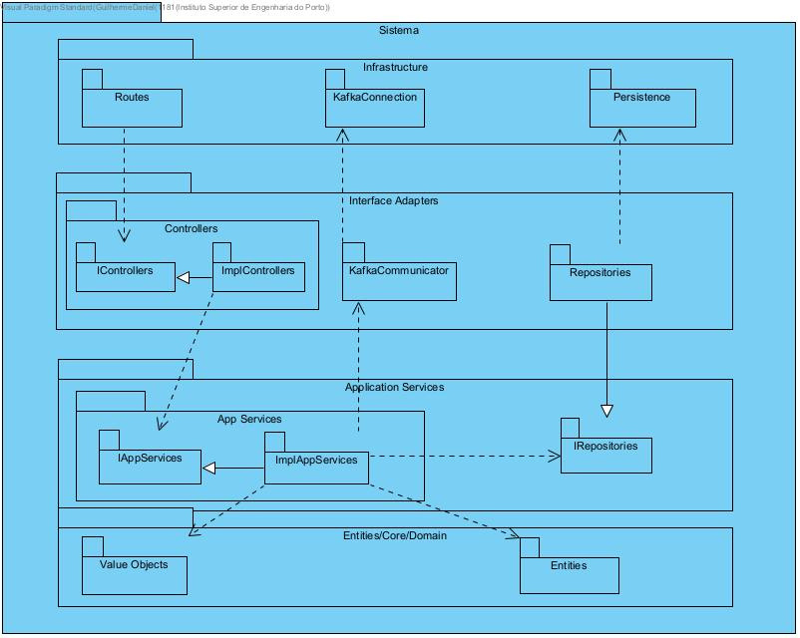
Vista de Implementação- Nível "3.5"

